Slide 1
HBase基本原理与操作

Slide 2
HBase简介
HBase与传统关系数据库
HBase的基本构成
HBase的运行机制
HBase的对外接口

Slide 3
传统的关系数据库与BigTable
数据库系统已无法适应大型分布式数据存储的需要，这些大型的分布式应用程序往往数据规模十分的巨大
关系模型对数据的操作使数据的存贮变得复杂
可以对传统的数据库进行改良，但是改良的关系数据库（副本、分区等）难于安装与维护
因此，Google启动了BigTable项目，用以处理Google内部的大规模的结构化以及半结构化数据

Slide 4
关系数据库的理论局限性
RDBMS选择ACID (CAP定理中的C)，然后是A。(回忆一下分布式系统概述中的内容)
网络隔离(Network Partitions)在大型系统中不可避免
系统扩展时性能和可靠性下降
Scale up, not out
并行数据库 的扩展性
经验定律：当集群节点数每增加4~16台, 每个节点的效率下降一半
无法扩展超过~40节点
最新的TPC-C世界纪录: 27 servers
最新的TPC-H世界纪录: 32 servers
“One size does not fit all”
在所有数据库的主要应用领域，新的架构轻易得有10x倍性能提升 (数据仓库, 流处理,科学计算, 非结构化数据处理，OLTP在线事务处理)*
* ACM SIGACT News, Volume 33 Issue 2 (2002): “Brewer's conjecture and the feasibility of consistent,
available, partition-tolerant web services”
* ICDE 2005: “One Size Fits All”: An Idea Whose Time Has Come and Gone
* VLDB 2007: The End of an Architectural Era (It’s Time for a Complete Rewrite)
Notes:
Consistency (all nodes see the same data at the same time)
Availability (a guarantee that every request receives a response about whether it was successful or failed)
Partition tolerance (the system continues to operate despite arbitrary message loss)
CAP theorem says a distributed system can satisfy any two of these guarantees at the same time, but not all three.

Slide 5
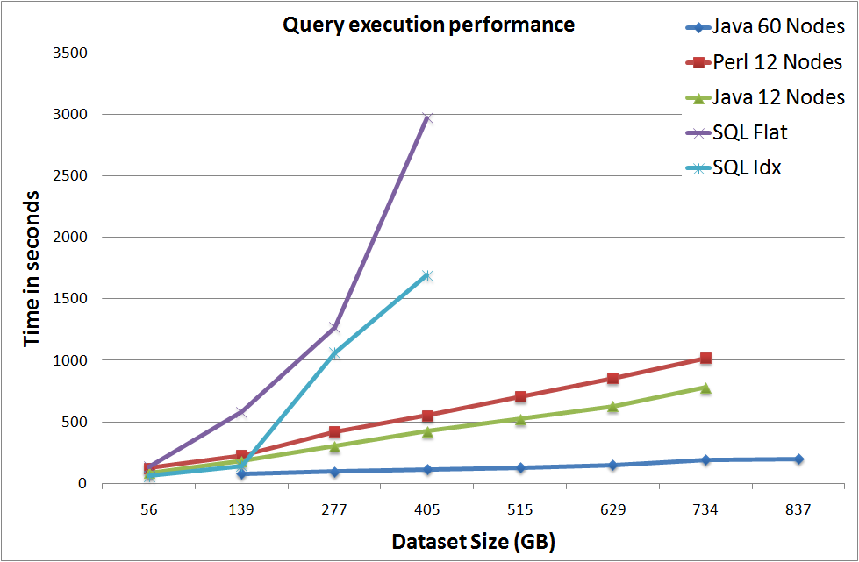
RDBMS的实现局限性
RDBMS实现和操作上的局限性 – 不适合新的应用
大表 - 在一张表中存储500GB的数据?
灵活动态可变的表结构 - 为大表修改表结构(Alter Table )？
无停机时间的在线大表分区和动态扩容 - …
关系数据库 vs. Hadoop/Hive
SQL limitation – query on 0.5TB data
Intel silicon design environment usage analysis, 40M records/day
Notes:
关系数据库的局限总结
关系数据库扩展性存在内生缺陷
Scale up，很快达到单机物理极限
Scale out, 专有的软硬件，非常昂贵
Oracle Clustering or IBM Parallel Database (never scale out to 30 nodes)
Minicomputers…
Dedicated SAN/Storage System
数据量很难达到TB和PB级别
关系数据库分库(shard / partition)困难
读写性能(吞吐量)无法扩展
不适合实时要求较高的读写和查询
不适合进行大数据分析
In this slide we show the results of execution of the same query logic from on 2 different clusters, a 12 node cluster, and a 60 node cluster in idc
comparing the performance against the Sql Server execution query time (the light blue = table with indexes, and purple = full table scan and no indexes)
We started execution the JWR use-case on a 2 weeks of raw JLD data, and up to 6 months of raw data.
Sql server stopped handling the query after querying 3 months of data.
We can see the linear execution time reduction on hadoop cluster as we added more machines (from 12 nodes to 60 nodes we went down from 1000 secs to ~180)
The SQL server that was a used for the benchmarking was a brand new HP DL380 G7, with dual-socket six-core Xeon E5650 2.67GHz processors with hyperthreading enabled, 72GB RAM and 6TB ECM Clariion RAID5 storage. The server was installed with Windows 2008 R2 operating system and running Microsoft SQL 2008 R2 software.
https://intelpedia.intel.com/Hadoop
select ShortIntelWorkweekName, exit_cd, user_idsid, pool_dmn_nm, pool_nm, cmpte_job_que_nm, que_slot_nm, CASE WHEN CHARINDEX('/', REVERSE(cmd_txt))-1>0 THEN RIGHT(cmd_txt, CHARINDEX('/', REVERSE(cmd_txt))-1) ELSE cmd_txt END as cmd_txt, COUNT(*) as jobCount, round(sum(tot_wall_clck_tm-tot_susp_tm)/3600,0) as runHours from BM_BATCHJLDMSTR_Table (nolock) where pool_nm NOT IN ( 'hd_vp','pdx_vpool','DEG_VirtualPool_nb6','BLR_VP','ch_vp','vpool_isw','gdc_vp','fc_vp','an_vp','vpool_sie','iil_vplocal','vpool_upc','FDC_VirtualPool', 'vpool_idc','CSE_VirtualPool_nb6','nb71suse_vp','scvp' ) and not ( tot_wall_clck_tm<tot_susp_tm or tot_wall_clck_tm < 0 or tot_user_tm < 0 or tot_sys_tm < 0 or DATEDIFF(ss,strt_dtm,fini_dtm) < 0 ) group by ShortIntelWorkweekName, exit_cd, user_idsid, pool_dmn_nm, pool_nm, cmpte_job_que_nm, que_slot_nm, CASE WHEN CHARINDEX('/', REVERSE(cmd_txt))-1>0 THEN RIGHT(cmd_txt, CHARINDEX('/', REVERSE(cmd_txt))-1) ELSE cmd_txt END

Slide 6
HBase的历史与简介
2006年Google发表了BigTable论文
2006年底由PowerSet 的Chad Walters和Jim Kellerman 发起了HBase项目，依据BigTable的论文重构关系数据库
2007年2月建立了HBase的原型版本
2007年10月建立了第一个可用的HBase版本
2008年成为Apache Hadoop的一个子项目
HBase是Google Bigtable的开源实现，Bigtable利用GFS作为其文件存储系统，HBase使用HDFS作为其文件存储系统。Google Bigtable利用 Chubby作为一个可靠服务的根，Chubby提供了BigTable中的根元数据表的指针以及用以监控所有数据分表服务，在HBase中，对应的系统服务为ZooKeeper

Slide 7
HBase的特性
HBase设计阶段开始就进行了扩展性方面的考虑
HBase中具有很强的横向扩展特性，因此，在空间的扩展上只需要加入新的存储结点即可
在HBase中，使用了表的概念，但是实际上HBase的表并不等同于关系数据库中的表，HBase中的表不支持SQL
从本质上看，HBase实际上是一张极大的，非常稀疏的表，这张表保存在一个分布式的文件系统HDFS之上

Slide 8
HBase中的数据模型
行主键
列族
row Key | column-family1 |  | column-family2 |  |  | column-family3
 | column1 | column1 | column1 | column2 | column3 | column1
key1 | t1:abc t2:gdxdf |  | t4:dfads t3:hello t2:world
key2 | t3:abc t1:gdxdf |  | t4:dfads t3:hello |  | t2:dfdsfa t3:dfdf
key3 |  | t2:dfadfasd t1:dfdasddsf |  |  |  | t2:dfxxdfasd t1:taobao.com
时间戳

Slide 9
行主键
行主键row key是用来检索记录的主键。这样的话，访问HBase table中的行，有三种方式：1 通过单个row key访问；2 通过row key的范围range来访问；3 全表扫描
行键 (Row key)可以是任意字符串(最大长度是 64KB，实际应用中长度一般为 10-100bytes)，在HBase内部，row key保存为字节数组。
存储时，数据按照Row key的字典序(byte order)排序存储。这样的话，设计key时，要充分排序存储这个特性，将经常一起读取的行存储放到一起。(空间局部性)
字典序对int排序的结果是1,10,100,11,12,13,14,15,16,17,18,19,2,20,21,…,9,91,92,93,94,95,96,97,98,99。要保持整形的自然序，行键必须用0作左填充。
行的一次读写是原子操作 (不论一次读写多少列)。这样的设计兼顾了用户可以理解在一行中的读写行为以及设计上的可扩展性

Slide 10
列族
列族的设计与传统数据库中的列不一致
与BigTable中的模式一样，hbase表中的每个列，都归属与某个列族。列族是表的schema的一部分，必须在使用表之前定义。列名都以列族作为前缀。例如courses:history，courses:math 都属于courses 这个列族。
访问控制、磁盘和内存的使用统计都是在列族层面进行的。实际应用中，列族上的控制权限能帮助管理不同类型的应用：允许一些应用可以添加新的基本数据、一些应用可以读取基本数据并创建继承的列族、一些应用则只允许浏览数据（甚至可能因为隐私的原因不能浏览所有数据）

Slide 11
时间戳timestamp
HBase中通过row和columns确定的为一个存贮单元称为单元格cell。每个 cell都保存着同一份数据的多个版本。版本通过时间戳来索引。时间戳的类型是 64位整型。时间戳可以由HBase(在数据写入时自动 )赋值，此时时间戳是精确到毫秒的当前系统时间。时间戳也可以由客户显式赋值。如果应用程序要避免数据版本冲突，就必须自己生成具有唯一性的时间戳。每个cell中，不同版本的数据按照时间倒序排序，即最新的数据排在最前面。
为了避免数据存在过多版本造成的的管理 (包括存贮和索引)负担，HBase提供了两种数据版本回收方式。一是保存数据的最后n个版本，二是保存最近一段时间内的版本（比如最近七天）。用户可以针对每个列族进行设置。

Slide 12
数据单元的映射关系
由{row key, column(=<family> + <label>), version(timestamp)} 唯一确定的单元。cell中的数据是没有类型的，全部是字节码形式存贮。

Slide 13
HBase中的数据表
以Region为单位管理HRegion(startKey,endKey)；
每个Column Family单独存储：storeFile；
当某个Column Family累积的大小 > 某阈值时，自动分裂成两个Region；
如何找到某行属于哪个region呢？
-ROOT- & .META.

Slide 14
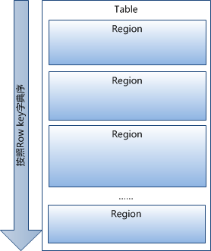
Region in HBase
Table 在行的方向上分割为多个HRegion

Slide 15
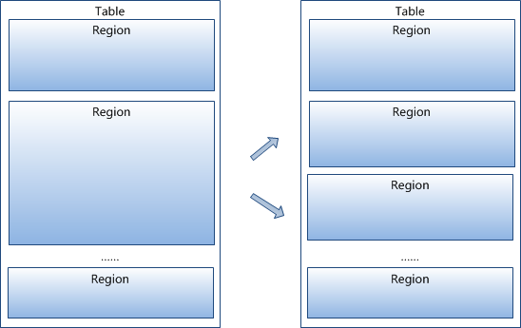
HRegion的分割
HRegion按大小分割的，每个表一开始只有一个HRegion，随着数据不断插入表，HRegion不断增大，当增大到一个阀值的时候，原来的HRegion就会等分会两个新的HRegion。当table中的行不断增多，HRegion的数目也会逐渐增多

Slide 16
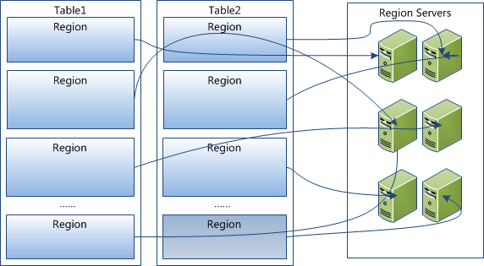
Region到数据分表的分配
Region是Hbase中分布式存储和负载均衡的最小单元。最小单元就表示不同的HRegion可以分布在不同的HRegion server上。但一个HRegion是不会拆分到多个server上

Slide 17
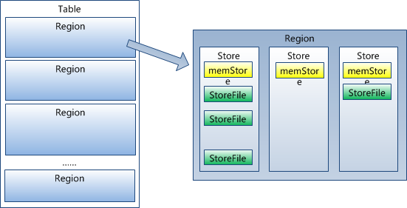
Region的内部
HRegion由一个或者多个Store组成，每个store保存一个columns family。
每个Strore又由一个memStore和0至多个StoreFile组成。
StoreFile以HFile格式保存在HDFS上。

Slide 18
HBase存储格式
HBase中的所有数据文件都存储在Hadoop HDFS文件系统上，主要包括上述提出的两种文件类型：
1.HFile， HBase中KeyValue数据的存储格式，HFile是Hadoop的二进制格式文件，实际上StoreFile就是对HFile做了轻量级包装，即StoreFile底层就是HFile
2.HLogFile，HBase中WAL（Write Ahead Log） 的存储格式，物理上是Hadoop的Sequence File

Slide 19
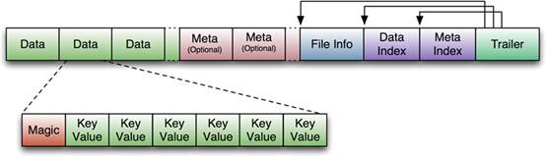
HFile
首先HFile文件是不定长的，长度固定的只有其中的两块：Trailer和FileInfo。Trailer中有指针指向其他数据块的起始点。File Info中记录了文件的一些Meta信息，例如：AVG_KEY_LEN, AVG_VALUE_LEN, LAST_KEY, COMPARATOR, MAX_SEQ_ID_KEY等。Data Index和Meta Index块记录了每个Data块和Meta块的起始点。
Data Block是HBase I/O的基本单元，为了提高效率，HRegionServer中有基于LRU的Block Cache机制。每个Data块的大小可以在创建一个Table的时候通过参数指定，大号的Block有利于顺序Scan，小号Block利于随机查询。每个Data块除了开头的Magic以外就是一个个KeyValue对拼接而成, Magic内容就是一些随机数字，目的是防止数据损坏。后面会详细介绍每个KeyValue对的内部构造。

Slide 20
HFile文件的格式描述（1）
Data Block 段–保存表中的数据，这部分可以被压缩
Meta Block 段 (可选的)–保存用户自定义的kv对，可以被压缩。
File Info 段–HFile的元信息，不被压缩，用户也可以在这一部分添加自己的元信息。
Data Block Index 段–Data Block的索引。每条索引的key是被索引的block的第一条记录的key。
Meta Block Index段 (可选的)–Meta Block的索引。
Trailer–这一段是定长的。保存了每一段的偏移量，读取一个HFile时，会首先读取Trailer，Trailer保存了每个段的起始位置(段的Magic Number用来做安全check)，然后，DataBlock Index会被读取到内存中，这样，当检索某个key时，不需要扫描整个HFile，而只需从内存中找到key所在的block，通过一次磁盘io将整个block读取到内存中，再找到需要的key。DataBlock Index采用LRU机制淘汰。

Slide 21
HFile文件的格式（2）
HFile的Data Block，Meta Block通常采用压缩方式存储，压缩之后可以大大减少网络IO和磁盘IO，随之而来的开销当然是需要花费cpu进行压缩和解压缩。目标Hfile的压缩支持两种方式：Gzip，Lzo。
HLog(WAL log): WAL 意为Write ahead log，用来做灾难恢复只用，Hlog记录数据的所有变更,一旦数据修改，就可以从log中进行恢复。
每个Region Server维护一个Hlog,而不是每个Region一个。这样不同region(来自不同table)的日志会混在一起，这样做的目的是不断追加单个文件相对于同时写多个文件而言，可以减少磁盘寻址次数，因此可以提高对table的写性能。带来的麻烦是，如果一台region server下线，为了恢复其上的region，需要将region server上的log进行拆分，然后分发到其它region server上进行恢复。
HLog文件就是一个普通的Hadoop Sequence File，Sequence File 的Key是HLogKey对象，HLogKey中记录了写入数据的归属信息，除了table和region名字外，同时还包括 sequence number和timestamp，timestamp是”写入时间”，sequence number的起始值为0，或者是最近一次存入文件系统中sequence number。HLog Sequece File的Value是HBase的KeyValue对象，即对应HFile中的KeyValue，

Slide 22
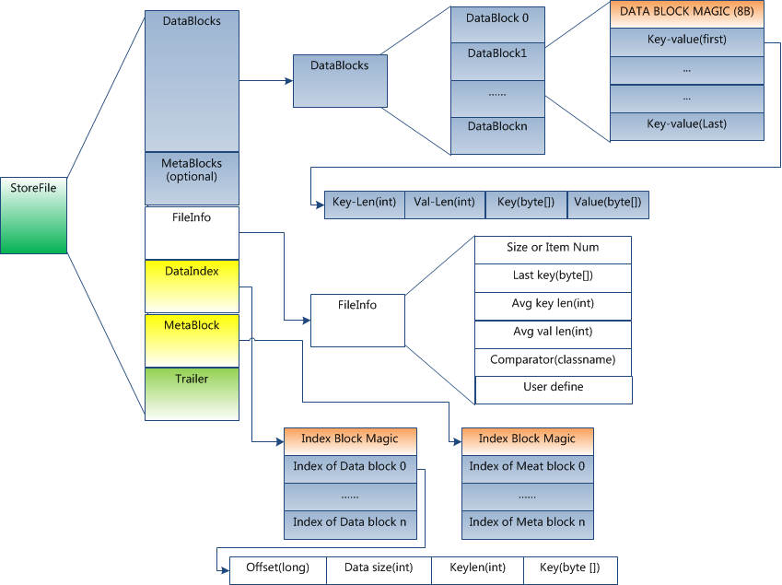
HFile文件的格式

Slide 23
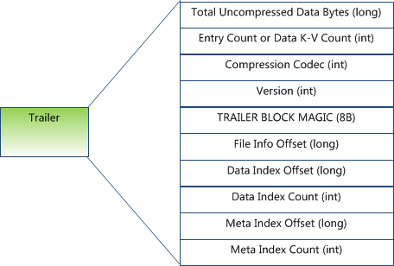
Trailer部分的格式

Slide 24
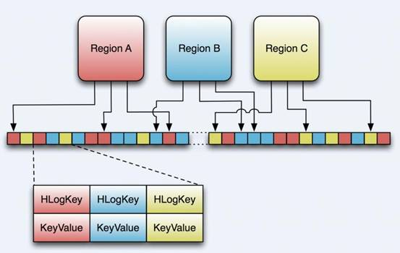
HLogFile
其实HLog文件就是一个普通的Hadoop Sequence File，Sequence File 的Key是HLogKey对象，HLogKey中记录了写入数据的归属信息，除了table和region名字外，同时还包括 sequence number和timestamp，timestamp是“写入时间”，sequence number的起始值为0，或者是最近一次存入文件系统中sequence number。
HLog Sequece File的Value是HBase的KeyValue对象，即对应HFile中的KeyValue

Slide 25
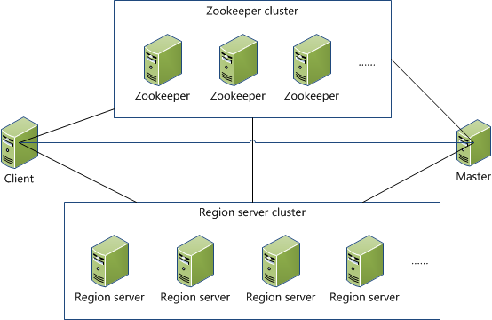
HBase的运行组成

Slide 26
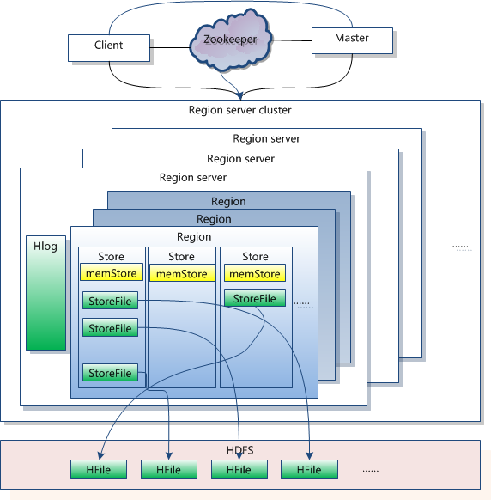
HBase的数据存储

Slide 27
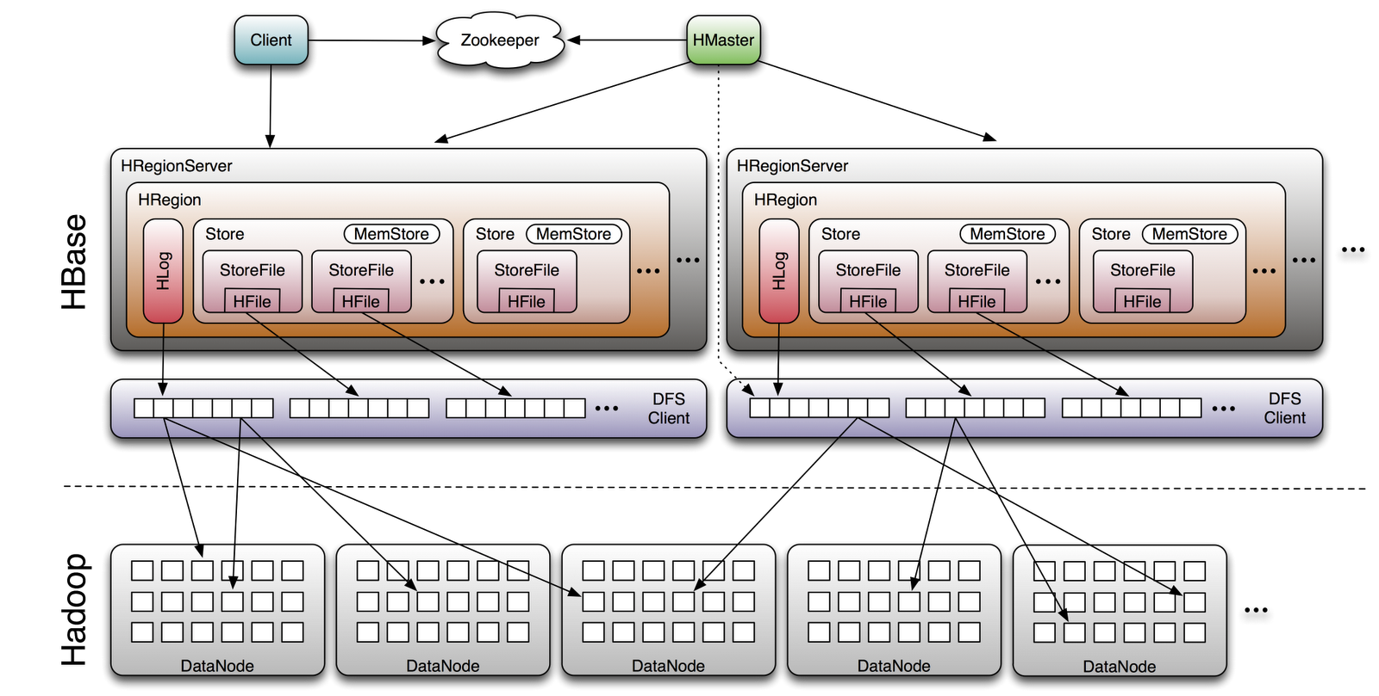
HBase体系结构

Slide 28
HBase的组成模块(1)
Client:包含访问hbase的接口，client维护着一些cache来加快对hbase的访问，比如regione的位置信息。
Zookeeper
保证任何时候，集群中只有一个master
存贮所有Region的寻址入口。
实时监控Region Server的状态，将Region server的上线和下线信息实时通知给Master
存储Hbase的schema,包括有哪些table，每个table有哪些column family

Slide 29
HBase的组成模块(2)
HMaster
为Region server分配region
负责region server的负载均衡
发现失效的region server并重新分配其上的region
GFS上的垃圾文件回收
处理schema更新请求
Region Server
Region server维护Master分配给它的region，处理对这些region的IO请求
Region server负责切分在运行过程中变得过大的region
可以看到，client访问hbase上数据的过程并不需要master参与（寻址访问zookeeper和region server，数据读写访问regione server），master仅仅维护者table和region的元数据信息，负载很低。

Slide 30
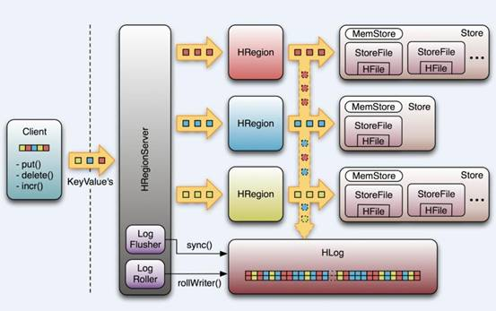
HRegionServer
HRegionServer主要负责响应用户I/O请求，向HDFS文件系统中读写数据，是HBase中最核心的模块

Slide 31
HBase Region的定位(1)
HBase使用三层类似B+树的结构来保存region位置。
第一层是保存zookeeper里面的文件，它持有root region的位置。
第二层root region是.META.表的第一个region其中保存了.META.表其它region的位置。通过root region，我们就可以访问.META.表的数据。
.META.是第三层，它是一个特殊的表，保存了HBase中所有数据表的region 位置信息。

Slide 32
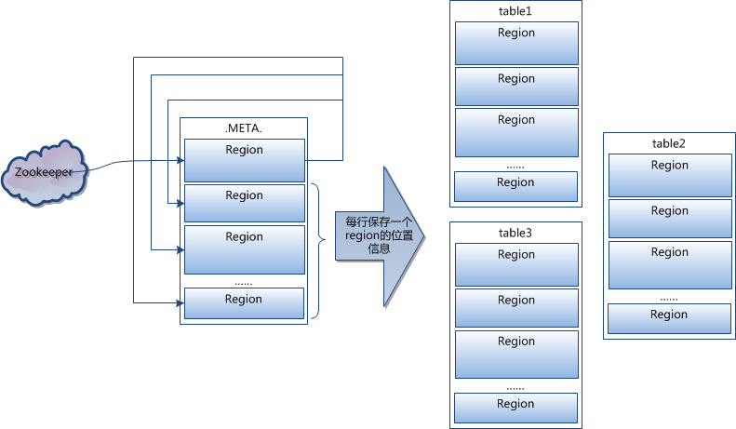
HBase Region的定位(2)

Slide 33
HBase Region的定位（3）
root region永远不会被分割为多个region，保证了最需要三次跳转，就能定位到任意region 。
META.表每行保存一个region的位置信息，row key 采用表名+表的最后一样编码而成。
为了加快访问，.META.表的全部region都保存在内存中。
假设，.META.表的一行在内存中大约占用1KB。并且每个region限制为128MB。
那么上面的三层结构可以保存的region数目为：
(128MB/1KB) * (128MB/1KB) = = 2(34)个region
client会将查询过的位置信息保存缓存起来，缓存不会主动失效，因此如果client上的缓存全部失效，则需要进行6次网络来回，才能定位到正确的region(其中三次用来发现缓存失效，另外三次用来获取位置信息)。

Slide 34
以日志方式完成数据的写入机制
hbase使用MemStore和StoreFile存储对表的更新。
数据在更新时首先写入Log(WAL log)和内存(MemStore)中，MemStore中的数据是排序的，当MemStore累计到一定阈值时，就会创建一个新的MemStore，并且将老的MemStore添加到flush队列，由单独的线程flush到磁盘上，成为一个StoreFile。于此同时，系统会在zookeeper中记录一个redo point，表示这个时刻之前的变更已经持久化了(保存在硬盘中)。(minor compact)
当系统出现意外时，可能导致内存(MemStore)中的数据丢失，此时使用Log(WAL log)来恢复checkpoint之后的数据。
前面提到过StoreFile是只读的，一旦创建后就不可以再修改。因此Hbase的更新其实是不断追加的操作。当一个Store中的StoreFile达到一定的阈值后，就会进行一次合并(major compact),将对同一个key的修改合并到一起，形成一个大的StoreFile，当StoreFile的大小达到一定阈值后，又会对StoreFile进行split，等分为两个StoreFile。
由于对表的更新是不断追加的，处理读请求时，需要访问Store中全部的StoreFile和MemStore，将它们按照row key进行合并，由于StoreFile和MemStore都是经过排序的，并且StoreFile带有内存中索引，合并的过程会比较快。

Slide 35
数据写入过程
1 client向region server提交写请求
2 region server找到目标region
3 region检查数据是否与schema一致
4 如果客户端没有指定版本，则获取当前系统时间作为数据版本
5 将更新写入WAL log
6 将更新写入Memstore
7 判断Memstore的是否需要flush为Store文件。

Slide 36
Region的分配
任何时刻，一个region只能分配给一个region server。master记录了当前有哪些可用的region server。以及当前哪些region分配给了哪些region server，哪些region还没有分配。当存在未分配的region，并且有一个region server上有可用空间时，master就给这个region server发送一个装载请求，把region分配给这个region server。region server得到请求后，就开始对此region提供服务。

Slide 37
Region Server的上线
master使用zookeeper来跟踪region server状态。当某个region server启动时，会首先在zookeeper上的server目录下建立代表自己的文件，并获得该文件的独占锁。由于master订阅了server目录上的变更消息，当server目录下的文件出现新增或删除操作时，master可以得到来自zookeeper的实时通知。因此一旦region server上线，master能马上得到消息。

Slide 38
Region Server的下线
当region server下线时，它和zookeeper的会话断开，zookeeper而自动释放代表这台server的文件上的独占锁。而master不断轮询server目录下文件的锁状态。如果master发现某个region server丢失了它自己的独占锁，(或者master连续几次和region server通信都无法成功),master就是尝试去获取代表这个region server的读写锁，一旦获取成功，就可以确定：
1 region server和zookeeper之间的网络断开了。
2 region server失效。
其中一种情况发生了，无论哪种情况，region server都无法继续为它的region提供服务了，此时master会删除server目录下代表这台region server的文件，并将这台region server的region分配给其它还活着的同志。
如果网络短暂出现问题导致region server丢失了它的锁，那么region server重新连接到zookeeper之后，只要代表它的文件还在，它就会不断尝试获取这个文件上的锁，一旦获取到了，就可以继续提供服务。

Slide 39
Master上线
从zookeeper上获取唯一一个代码master的锁，用来阻止其它master成为master。
扫描zookeeper上的server目录，获得当前可用的region server列表。
master与每个region server通信，获得当前已分配的region和region server的对应关系。
扫描.META.region的集合，计算得到当前还未分配的region，将他们放入待分配region列表。

Slide 40
Master下线
由于master只维护表和region的元数据，而不参与表数据IO的过程，master下线仅导致所有元数据的修改被冻结(无法创建删除表，无法修改表的schema，无法进行region的负载均衡，无法处理region上下线，无法进行region的合并，唯一例外的是region的split可以正常进行，因为只有region server参与)，表的数据读写还可以正常进行。因此master下线短时间内对整个hbase集群没有影响。从上线过程可以看到，master保存的信息全是可以冗余信息（都可以从系统其它地方收集到或者计算出来），因此，一般hbase集群中总是有一个master在提供服务，还有一个以上的‘master’在等待时机抢占它的位置。

Slide 41
HBase的访问接口
1.Native Java API，最常规和高效的访问方式，适合Hadoop MapReduce Job并行批处理HBase表数据
2.HBase Shell，HBase的命令行工具，最简单的接口，适合HBase管理使用
3.Thrift Gateway，利用Thrift序列化技术，支持C++，PHP，Python等多种语言，适合其他异构系统在线访问HBase表数据
4. REST Gateway，支持REST 风格的Http API访问HBase, 解除了语言限制
5. Pig，可以使用Pig Latin流式编程语言来操作HBase中的数据，和Hive类似，本质最终也是编译成MapReduce Job来处理HBase表数据，适合做数据统计
6.Hive，使用类似SQL语言来访问HBase

Slide 42
HBase的安装配置与运行

Slide 43
HBase的配置文件
由于HBase需要使用Hadoop以及ZooKeeper才能运行，因此在运行HBase之前必须要首先运行Hadoop以及HBase，并且在HBase的文件中正确配置相应的设置
在HBase中需要配置如下三个文件
hbase-env.h 这个配置文件列出HBase所需要的环境变量，以能够运行HBase
hbase-size.xml 这个配置文件列出HBase特有的配置
regionservers 在这个配置文件中列出需要作为regionserver的服务器的名字

Slide 44
hbase-env.h
配置Java执行环境
export JAVA_HOME=/usr/jdk
配置Hadoop的环境，一遍HBase能够找到对应的Hadoop
export HBASE_CLASSPATH=/home/hadoop/hadoop-1.0.3/conf
使用单独的ZooKeeper而不是HBase自带的ZooKeeper
export HBASE_MANAGES_ZK=false

Slide 45
hbase-site.h
<configuration>
<property>
<name>hbase.rootdir</name>
<value>hdfs://master:54310/hbase</value>
</property>
<property>
<name>hbase.cluster.distributed</name>
<value>true</value>
</property>
<property>
<name>hbase.zookeeper.quorum</name>
<value>master,slave1,slave2</value>
</property>
<property>
<name>hbase.zookeeper.clientPort</name>
<value>2181</value>
</property>
<property>
<name>dfs.support.append</name>
<value>true</value>
</property>
</configuration>

Slide 46
HBase的启动
将已经配置完成的HBase传输到所有的节点中
在头结点上可以启动bin/start-hbase.sh的脚本，以启动HBase

Slide 47
HBase Shell 操作举例

Slide 48
HBase Shell操作
我们建立如下的表以及数据 table:students
ID | Description |  | Courses |  |  | Home
 | Name | Height | Chinese | Math | Physics | Province
001 | Li Lei | 176 | 80 | 90 | 95 | Zhe Jiang
002 | Han Meimei | 183 | 88 | 77 | 66 | Bei Jing
003 | Xiao Ming | 162 | 90 | 90 | 90 | Shang Hai

Slide 49
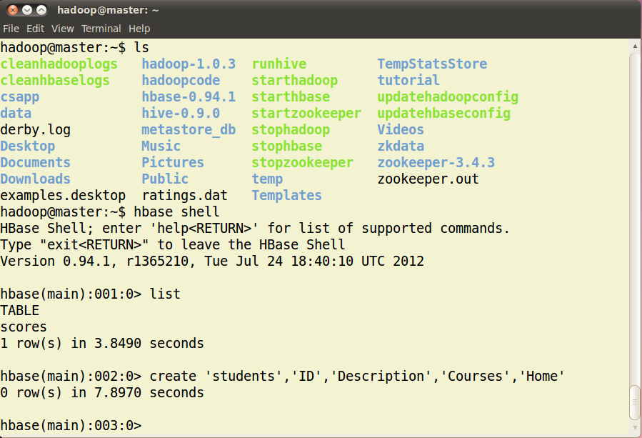
创建表格与列举表格

Slide 50
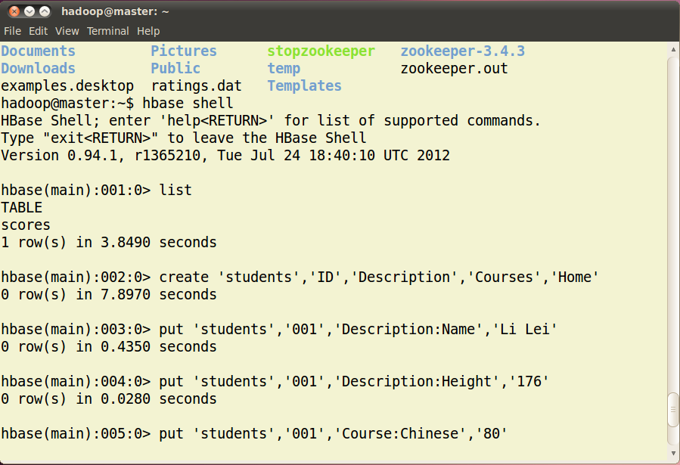
插入数据

Slide 51
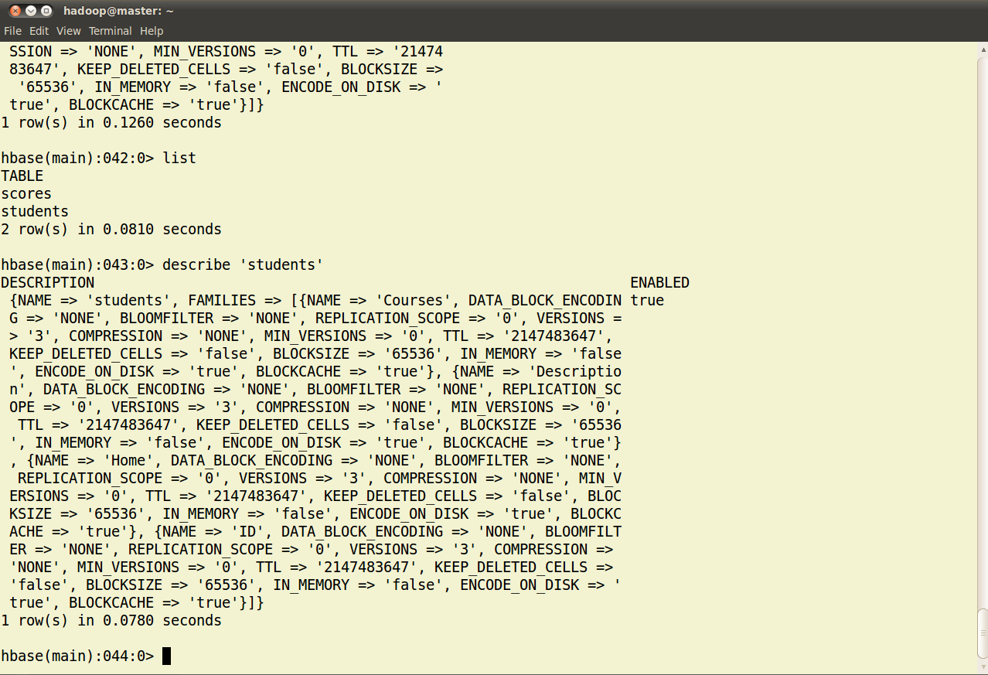
描述表信息

Slide 52
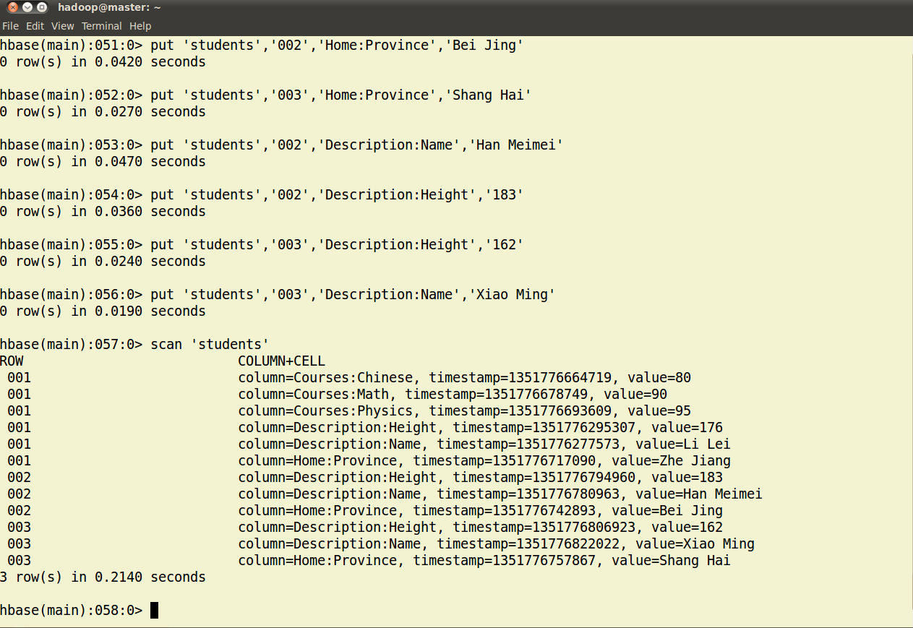
输入数据与扫描数据

Slide 53
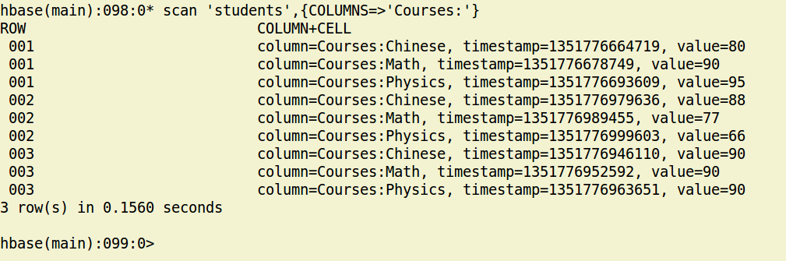
限制列进行扫描

Slide 54
HBase shell常用命令
hbase shell常用的操作命令有create,describe,disable, enable,drop,list,scan,put,get,delete,deleteall,count,status等，通过help可以看到详细的用法。

Slide 55
HBase中的disable和enable
disable和enable都是hbase中比较常见的操作，很多对table的修改都需要表在disable的状态下才能进行
disable ‘students′将表students的状态更改为disable的时候，hbase会在zookeeper中的table结点下做记录
在zookeeper记录下该表的同时，还会将表的region全部下线，region为offline状态
enable的过程和disable相反，会把表的所有region上线，并删除zookeeper下的标志。如果在enable前，META中有region的server信息，那么此时会在该server上将该region online；如果没有server的信息，那么此时还要随机选择一台机器作为该region的server

Slide 56
HBase的Java编程

Slide 57
HBase Java编程接口概述HBaseConfiguration
HBaseConfiguration是每一个hbase client都会使用到的对象，它代表的是HBase配置信息。
默认的构造方式会尝试从hbase-default.xml和hbase-site.xml中读取配置。如果classpath没有这两个文件，就需要你自己设置配置。
Configuration HBASE_CONFIG = new Configuration();
HBASE_CONFIG.set(“hbase.zookeeper.quorum”, “zkServer”);
HBASE_CONFIG.set(“hbase.zookeeper.property.clientPort”, “2181″);
HBaseConfiguration cfg = new HBaseConfiguration(HBASE_CONFIG);

Slide 58
HBase Java编程接口概述 创建表
创建表是通过HBaseAdmin对象来操作的。HBaseAdmin负责表的META信息处理。HBaseAdmin提供了createTable这个方法：public void createTable(HTableDescriptor desc)
HTableDescriptor 代表的是表的schema
HColumnDescriptor 代表的是column的schema
HBaseAdmin hAdmin = new HBaseAdmin(hbaseConfig);
HTableDescriptor t = new HTableDescriptor(tableName);
t.addFamily(new HColumnDescriptor(“f1″));
t.addFamily(new HColumnDescriptor(“f2″));
t.addFamily(new HColumnDescriptor(“f3″));
t.addFamily(new HColumnDescriptor(“f4″));
hAdmin.createTable(t);

Slide 59
HBase Java编程接口概述 删除表
删除表通过HBaseAdmin来操作，删除表之前首先要disable表。这是一个非常耗时的操作，所以不建议频繁删除表。disableTable和deleteTable分别用来disable和delete表
HBaseAdmin hAdmin = new HBaseAdmin(hbaseConfig);
if (hAdmin.tableExists(tableName)) {
hAdmin.disableTable(tableName);
hAdmin.deleteTable(tableName);
}

Slide 60
HBase Java编程接口 查询数据
查询分为单条随机查询和批量查询。
单条查询是通过rowkey在table中查询某一行的数据。HTable提供了get方法来完成单条查询。
批量查询是通过制定一段rowkey的范围来查询。HTable提供了个getScanner方法来完成批量查询。
Scan s = new Scan();
s.setMaxVersions();
ResultScanner ss = table.getScanner(s);
for(Result r:ss){
System.out.println(new String(r.getRow()));
for(KeyValue kv:r.raw()){
System.out.println(new String(kv.getColumn()));
}
}

Slide 61
HBase Java编程接口 插入数据
HTable通过put方法来插入数据，可以传递单个批Put对象或者List put对象来分别实现单条插入和批量插入
Put对象的常用的方法：
add:增加一个Cell
setTimeStamp:指定所有cell默认的timestamp,如果一个Cell没有指定timestamp,就会用到这个值。如果没有调用，HBase会将当前时间作为未指定timestamp的cell的timestamp.
setWriteToWAL: WAL是Write Ahead Log的缩写，指的是HBase在插入操作前是否写Log。默认是打开，关掉会提高性能，但是如果系统出现故障(负责插入的Region Server挂掉)，数据可能会丢失。
另外HTable也有两个方法也会影响插入的性能
setAutoFlash: AutoFlush指的是在每次调用HBase的Put操作，是否提交到HBase Server。默认是true,每次会提交。如果此时是单条插入，就会有更多的IO,从而降低性能.
setWriteBufferSize: Write Buffer Size在AutoFlush为false的时候起作用，默认是2MB,也就是当插入数据超过2MB,就会自动提交到Server

Slide 62
HBase Java编程接口 删除数据
HTable 通过delete方法来删除数据: delete(final Delete delete)
Delete常用方法：deleteFamily/deleteColumns:指定要删除的family或者column的数据。如果不调用任何这样的方法，将会删除整行
HTable table = new HTable(hbaseConfig, “mytest”);
Delete d = new Delete(“row1″.getBytes());
table.delete(d)

Slide 63
HBase Java编程接口 切分表
参数hbase.hregion.max.filesize指示在当前ReigonServer上单个Reigon的最大存储空间，单个Region超过该值时，这个Region会被自动split成更小的region。
HBaseAdmin提供split方法来将table 进行手工split.
public void split(final String tableNameOrRegionName)
如果提供的tableName，那么会将table所有region进行split ;如果提供的region Name，那么只会split这个region.
由于split是一个异步操作，并不能确切的控制region的个数。

Slide 64
HBase Java程序的编写与运行
与Hadoop编程类似，在进行HBase Java编程的时候也需要配置相关的类包文件jar文件
在程序执行的时候，还需要给出类库的目录

Slide 65
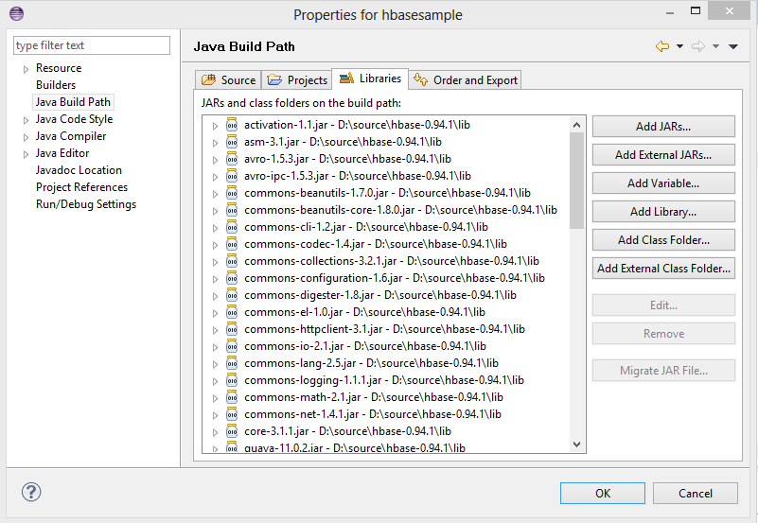
在准备eclipse中准备jar包
将hbase目录中的jar包以及lib中的所有jar包都
所需的包都加入到External Jars包中

Slide 66
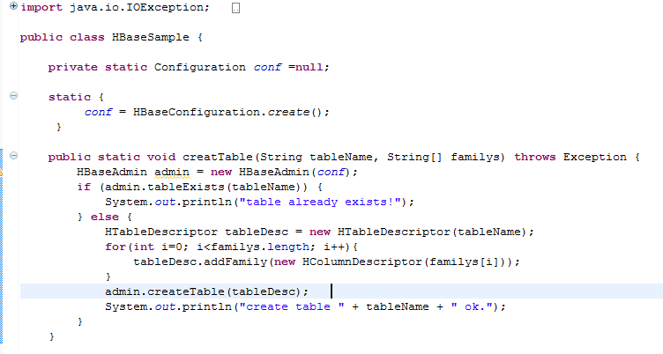
程序代码编写
与编写其它Java代码类似，可以通过eclipse进行代码编写
参考例子代码进行代码分析，例子代码掩饰了数据库的各项操作，包括创建表，插入记录，删除记录，查询等

Slide 67
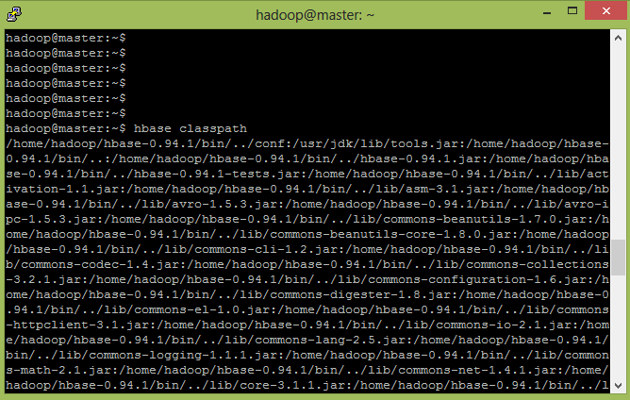
HBase程序代码的命令行编译
HBase的示例代码可以通过命令行进行编译，方法是需要设置适当的CLASSPATH，但是CLASSPATH需要加入很多的JAR文件，通过hbase classpath命令可以获得所需的classpath
实际上hadoop classpath命令也可以获得类似的效果
命令行编译 javac HBaseSample.java –cp $HBASECLASSPATH
这里所有出现的目录路径都需要加入到这个HBASECLASSPATH中，因此可以构造脚本文件做这个事情，或者使用环境变量

Slide 68
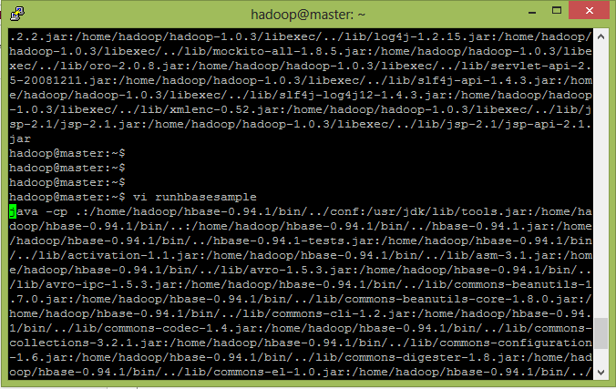
HBase程序的执行
HBase代码可以通过java命令行进行执行，执行的时候需要指定类路径，指定方法与前面的编程类路径类似，因此可以通过脚本去执行程序
java –cp .:$HBASECALSSPATH HBaseSample

Slide 69
HBase中的Coprocessor

Slide 70
HBase中的Coprocessor
Coprocessors是对hbase很好的补充,使hbase有了除mapred以外的更加灵活的分布式计算的框架，Coprocessor可以被认为是一个钩子函数，能够在进行数据处理的时候协助进行代码处理
在以下的几个位置可以装入coprocessor
RegionObserver: Provides hooks for data manipulation events, Get, Put, Delete, Scan, and so on. There is an instance of a RegionObserver coprocessor for every table region and the scope of the observations they can make is constrained to that region. 在数据操作的时候插入钩子
WALObserver: Provides hooks for write-ahead log (WAL) related operations. This is a way to observe or intercept WAL writing and reconstruction events. A WALObserver runs in the context of WAL processing. There is one such context per region server.在日志记录的时候插入钩子
MasterObserver: Provides hooks for DDL-type operation, i.e., create, delete, modify table, etc. The MasterObserver runs within the context of the HBase master.在数据定义的时候插入钩子
RegionObserver，WALObserver，MasterObserver跟数据库的触发器很像

Slide 71
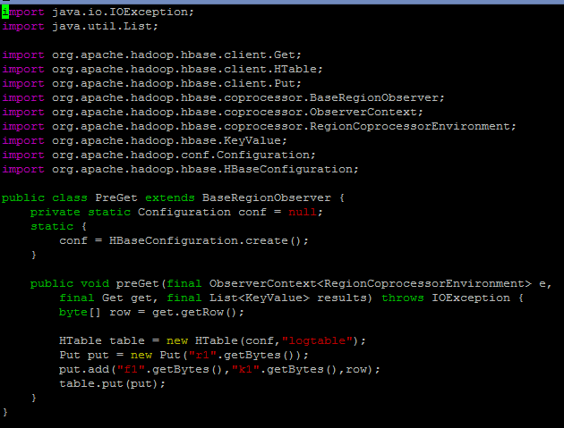
Coprocessor 1 PreGet
下面的代码会在get操作之前，将get要访问的row获取到，并保存到另外一张表logtable表中 (PreGet.java)

Slide 72
PreGet的编译与打包
与Java程序在HBase环境中编译一样方式通过javac进行编译，注意设置足够多的java到CLASSPATH中，请参考前面的例子
命令行(先创建一个coprocessor子目录，这样就会使得编译生成的class文件放到这个目录中，便于后面的打包)
javac –d coprocessor PreGet.java –cp $HBASECLASSPATH
打包
jar –cvf coprocessor.jar –C coprocessor .
这样在当前目录中就出现一个coprocessor.jar
上传到hdfs文件系统中
hadoop fs –put coprocessor.jar .

Slide 73
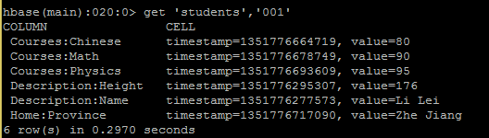

配置Coprocessor
在对应表中设置coprocessor
disable 'students‘
alter 'students', METHOD=>'table_att','coprocessor'=>'hdfs://master:54310/user/hadoop/coprocessor.jar|PreGet|100|‘
创建所需要的表
create 'logtable','f1‘
执行get命令，并检查
其它的coprocessor类似

